Slide 1
06 CSS 레이아웃

Slide 2
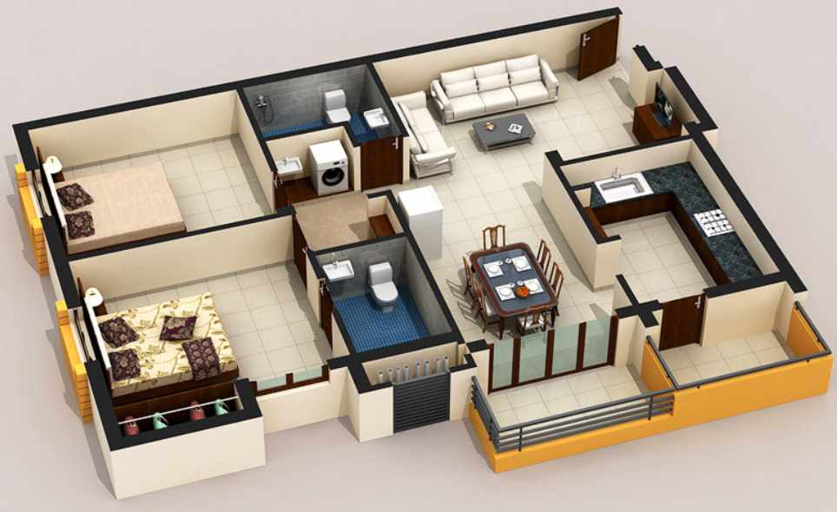
레이아웃이란?
웹페이지에서 HTML 요소의 위치, 크기 등을 결정하는 것
집안에서의 가구 배치와 비슷하다.

Slide 3
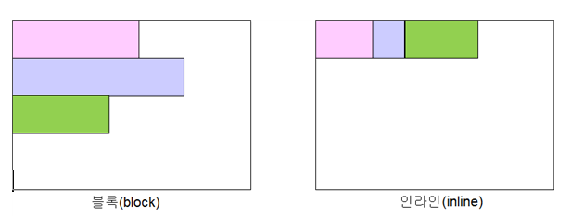
블록요소와 인라인 요소
블록(block) 요소 - 화면의 한 줄을 전부 차지한다.
인라인(inline) 요소 - 한 줄에 차례대로 배치된다. 현재 줄에서 필요한 만큼의 너비만을 차지한다.

Slide 4
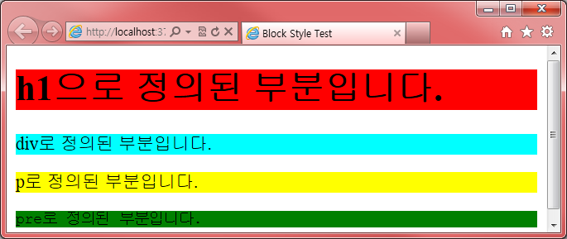
블록요소
한 줄을 전부 차지
<h1>, <p>, <ul>, <li>, <table>, <blockquote>, <pre>, <div> <form> , <header>, <nav> 요소
예제 실행과 소스보기
<body>
<h1 style="background-color: red">h1으로 정의된 부분입니다.</h1>
<div style="background-color: aqua">div로 정의된 부분입니다.</div>
<p style="background-color: yellow">p로 정의된 부분입니다.</p>
<pre style="background-color: green">pre로 정의된 부분입니다.</pre>
</body>

Slide 5
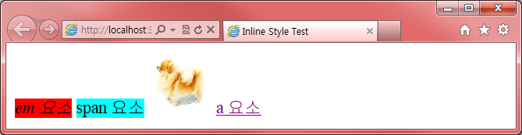
인라인요소
인라인 요소들은 한 줄 안에 차례대로 배치
<a>, <img>, <strong>, <em>, <br>, <input>, <span> 요소
<body>
<em style="background-color: red">em 요소</em>
<span style="background-color: aqua">span 요소</span>
<img src="pome.png" width="60" height="60" />
<a href="http://www.w3c.org">a 요소</a>
</body>

Slide 6
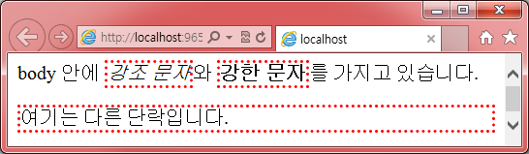
블록 요소와 인라인 요소의 혼합
<!DOCTYPE html>
<html>
<head>
<style>
p, em, strong {
border: dotted 3px red;
}
</style>
</head>
<body>
body 안에
<em>강조 문자</em>와 <strong>강한 문자</strong>를 가지고 있습니다.
<p>여기는 다른 단락입니다. </p>
</body>
</html>

Slide 7
CSS의 display 속성
속성 display를 block으로 설정하면 -> 블록 요소처럼 배치
display를 inline으로 설정-> 인라인 요소처럼 배치
display:block : 블록(block)
display:inline : 인라인(inline)
display:none : 없는 것으로 간주됨 : 화면에 나타나지 않음
visibility:hidden : 화면에서 감춰짐

Slide 8
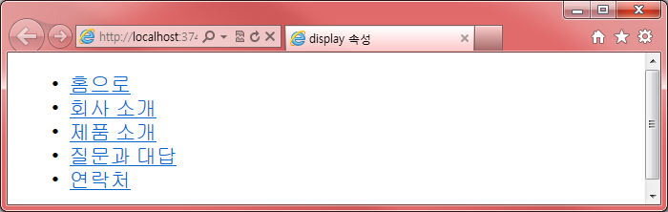
예제
<!DOCTYPE html>
<html>
<head>
<title>display 속성</title>
<style>
.menubar li {display: inline; background-color: yellow; margin: 0;
border: 1px solid; border-color: red; padding: .5em;}
a { text-decoration : none; }
</style>
</head>
<body>
<ul class="menubar">
<li><a href="”#”">홈으로</a></li>
<li><a href="”#”">회사 소개</a></li>
<li><a href="”#”">제품 소개</a></li>
<li><a href="”#”">질문과 대답</a></li>
<li><a href="”#”">연락처</a></li>
</ul>
</body>
</html>

Slide 9
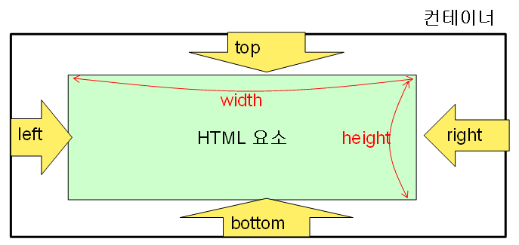
요소의 위치
top, bottom, left, right 속성으로 결정

Slide 10
위치 설정 방법
정적 위치 설정(static positioning) - 기본값. 요소를 일반적인 문서의 흐름에 따라 배치한다.
상대 위치 설정(relative positioning) - 일반적인 문서의 흐름에 따라 배치하되, 상하좌우 위치 값에 따라 오프셋을 적용한다.
절대 위치 설정(absolute positioning) - 일반적인 문서 흐름에서 제거하고, 가장 가까운 position 지정 요소에 대해 상대적으로 오프셋을 적용한다.(없을 경우, 브라우저를 기준으로 한다.)
고정 위치 설정(fixed positioning) - 일반적인 문서 흐름대로 움직이다가, 지정한 위치에 고정된다.
Sticky positioning -

Slide 11
정적 위치 설정
정적 위치 설정(static positioning)
블록 요소들은 박스처럼 상하로 쌓이게 되고 인라인 요소들은 한 줄에 차례대로 배치
<!DOCTYPE html>
<html>
<head>
<style>
#one {background-color: cyan; width: 200px; height: 50px; }
#two {position: static; background-color: yellow; width: 200px;
height: 50px; }
#three {background-color: lightgreen; width: 200px; height: 50px; }
</style>

Slide 12
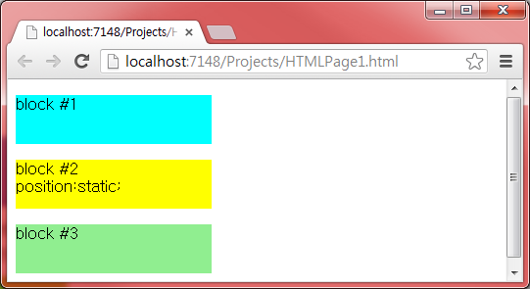
예제
<body>
<p id="one">block #1</p>
<div id="two">
block #2<br />
position:static;<br />
</div>
<p id="three">block #3</p>
</body>
</html>

Slide 13
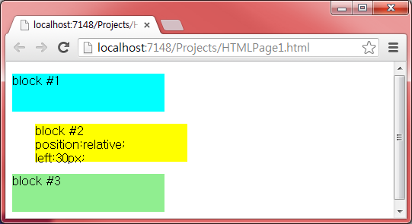
상대 위치 설정
상대 위치 설정(relative positioning)
정상적인 위치에서 상대적으로 요소가 배치
<style>
#one {background-color: cyan; width: 200px; height: 50px; }
#two {position: relative; left: 30px; background-color: yellow;
width: 200px; height: 50px; }
#three {background-color: lightgreen; width: 200px; height: 50px; }
</style>

Slide 14
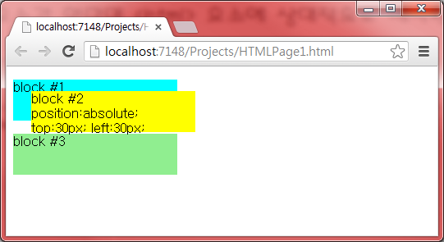
절대 위치 설정
절대 위치(absolute positioning)
전체 페이지를 기준으로 시작 위치에서 top, left, bottom, right 만큼 떨어진 위치에 배치
...
#two {
position: absolute;
top: 30px;
left: 30px;
background-color: yellow;
width: 200px;
height: 50px;
}
...

Slide 15
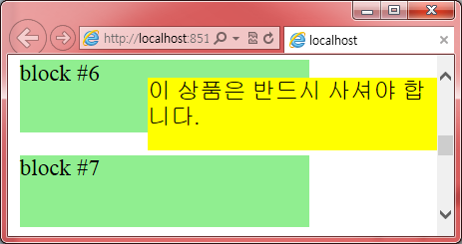
고정 위치 설정
고정 위치 설정(fixed positioning)
브라우저 윈도우에 상대적으로 요소의 위치를 잡는 것
<!DOCTYPE html>
<html>
<head>
<style>
p {background-color: lightgreen; width: 200px; height: 50px; }
#two {background-color: yellow; position:fixed; top:0px; right:0px; }
</style>
</head>

Slide 16
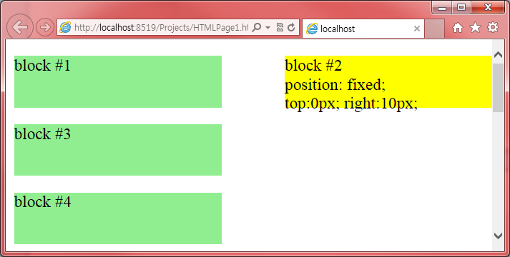
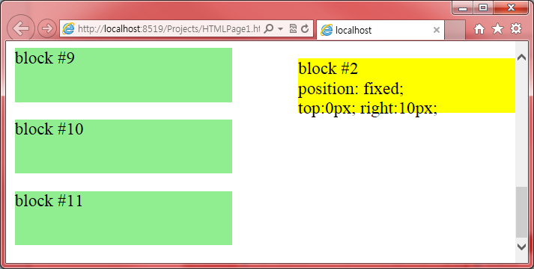
고정 위치 설정
<body>
<p>block #1</p>
<p id="two">block #2<br>position: fixed;<br>top:0px; right:10px;<p>
<p>block #3</p>
<p>block #4</p>
<p>block #5</p>
<p>block #6</p>
<p>block #7</p>
<p>block #8</p>
<p>block #9</p>
<p>block #10</p>
<p>block #11</p>
</body>
</html>

Slide 17
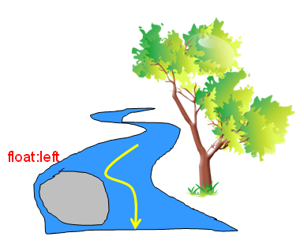
float 속성
하나의 콘텐츠 주위로 다른 콘텐츠들이 물처럼 흘러가는 스타일 지정

Slide 18
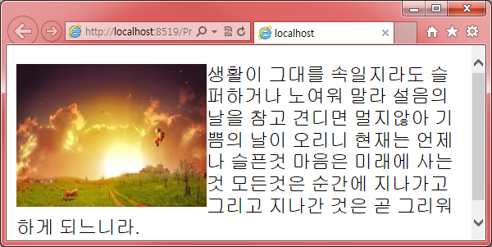
예제
<!DOCTYPE html>
<html>
<head>
<style>
img.a {float: left;}
</style>
</head>
<body>
<img class="a" src="sunshine.jpg" width="160" height="120" />
<p>
생활이 그대를 속일지라도
슬퍼하거나 노여워 말라.
...
</p>
</body>
</html>

Slide 19
예제
<!DOCTYPE html>
<html>
<head>
<style>
img {float:left; width: 110px; height: 90px; margin: 5px; }
</style>
</head>
<body>
<h3>이미지 갤러리</h3>
<img src="sunshine.jpg" width="100" height="90">
<img src="lion.png" width="100" height="90">
<img src="storm.jpg" width="100" height="90">
<img src="sunshine.jpg" width="100" height="90">
<img src="lion.png" width="100" height="90">
<img src="storm.jpg" width="100" height="90">
</body>
</html>

Slide 20
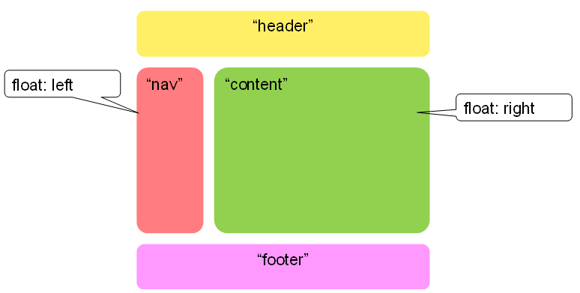
float의 용도
레이아웃에 많이 사용된다.

Slide 21
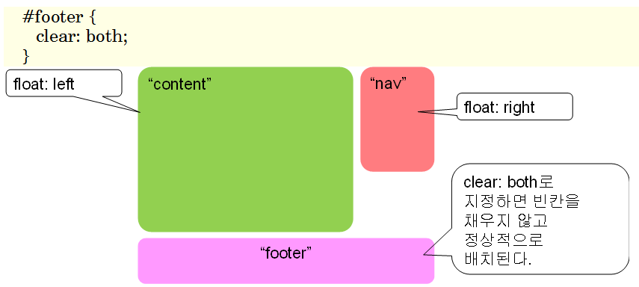
clear 속성
float 속성을 중단할 때 사용된다.

Slide 22
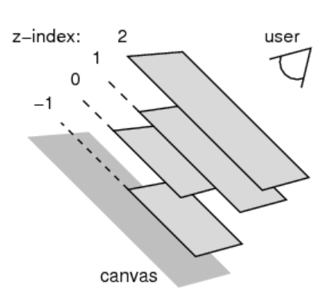
z-index
요소의 스택 순서를 지정

Slide 23
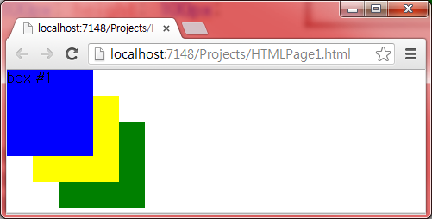
예제
...
<style>
#box1 {position: absolute; top: 0px; left: 0px; width: 100px;
height: 100px; background: blue; z-index: 200; }
#box2 {position: absolute; top: 30px; left: 30px;
width: 100px; height: 100px; background: yellow; z-index: 100; }
#box3 {position: absolute; top: 60px; left: 60px;
width: 100px; height: 100px; background: green; z-index: 0; }
</style>

Slide 24
예제
</head>
<body>
<div id="box1">box #1 </div>
<div id="box2">box #2 </div>
<div id="box3">box #3 </div>
</body>
</html>

Slide 25
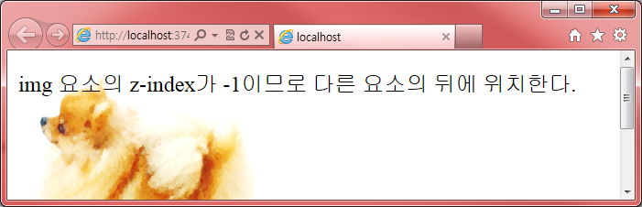
예제
<!DOCTYPE html>
<html>
<head>
<style>
img {position: absolute; left: 0px; top: 0px; z-index: -1; }
</style>
</head>
<body>
<img src="pome.png" width="200" height="200" />
<p>img 요소의 z-index가 -1이므로 다른 요소의 뒤에 위치한다. </p>
</body>
</html>

Slide 26
overflow 속성
overflow 속성: 자식 요소가 부모 요소의 범위를 벗어났을 때, 어떻게 처리할 것인지를 지정
hidden – 부모 영역을 벗어나는 부분을 보이지 않게 한다.
scroll –
부모 영역을 벗어나는 부분을 스크롤 할 수 있도록 한다./안한다
auto – 자동으로 스크롤 바가 나타난다.
–생길수도 있고 안생길수 도 있다

Slide 27
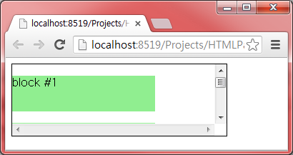
예제
<!DOCTYPE html>
<html>
<head>
<style>
p { background-color: lightgreen; width: 200px; height: 50px; }
#target { border: 1px solid black; width: 300px;
height: 100px; overflow: scroll; }
</style>
</head>
<body>
<div id=target>
<p>block #1</p>
<p>block #2</p>
<p>block #3</p>
<p>block #4</p>
<p>block #5</p>
</div>
</body>
</html>

Slide 28
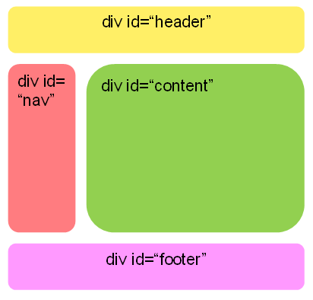
<div>를 이용한 레이아웃

Slide 29
예제
<!DOCTYPE html>
<html>
<head>
<title>My Blog Page</title>
<style>
#header {
background-color: yellow;
width: 100%;
height: 50px;
}
#nav {
width: 30%;
background-color: red;
height: 100px;
float: left;
}

Slide 30
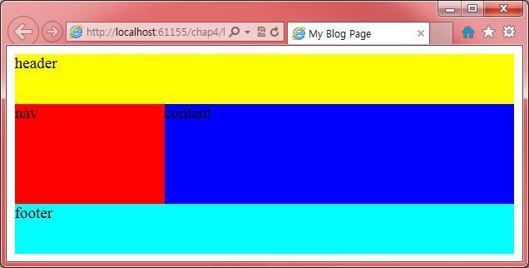
예제
#content { width: 70%; background-color: blue;
float: right; height: 100px;}
#footer { background-color: aqua; width: 100%;
height: 50px; clear: both;}
</style>
</head>
<body>
<div id="wrapper">
<div id="header"> header </div>
<div id="nav"> nav </div>
<div id="content"> content </div>
<div id="footer"> footer </div>
</div>
</body>
</html>

Slide 31
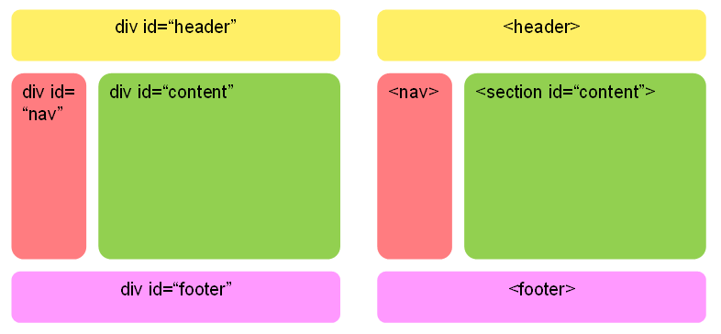
시맨틱 요소 레이아웃

Slide 32
시맨틱 요소 (의미있는 요소)
태그 | 설명
<header> | 문서의 머리말(header)
<hgroup> | <h1>에서 <h6>요소들의 그룹
<nav> | 내비게이션 링크
<article> | 문서의 내용이나 블로그의 포스트
<section> | 문서의 섹션을 의미한다.
<aside> | 사이드바와 같이 옆에 위치하는 내용
<footer> | 문서의 꼬리말(footer)
<figure> | 그림이나 도표 <figcaption>홍길동</figcaption> </figure>

Slide 33
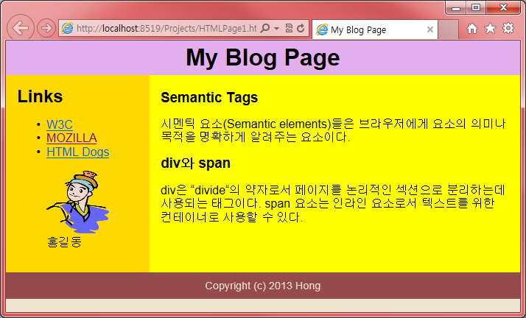
연습(Layout2)

Slide 34
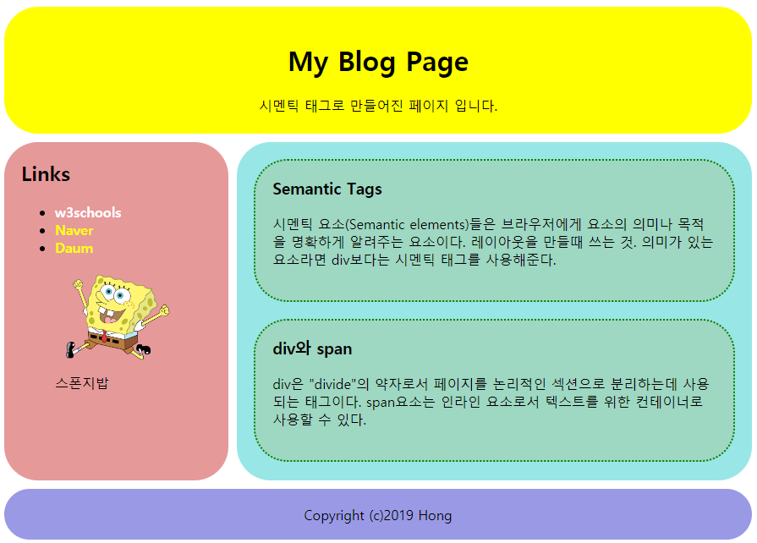
Layout

